Slide 1
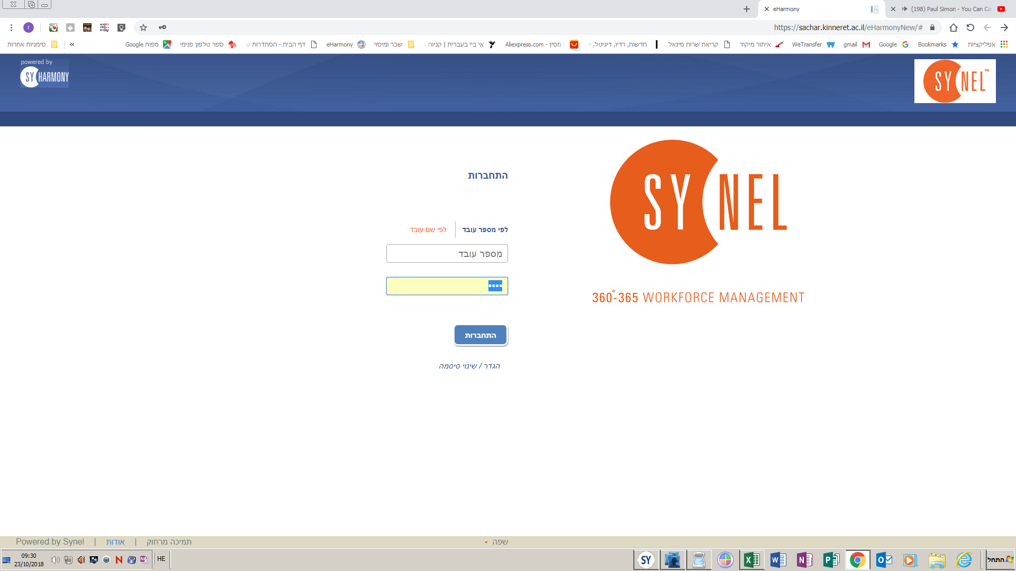
http://sachar.kinneret.ac.il/eHarmonyNew

Slide 2
הגדרות ראשוניות:
תקני נוכחות:
שבוע עבודה גמיש – 42 שעות שבועיות, 5 ימים בשבוע 8:24 שעות שהם 8.40 שעות
שבוע גמיש הורים – 40 שעות שבועיות, 5 ימים בשבוע 8:00 שהם 8.00 שעות
שבוע גמיש לידה – 37.50 שעות שבועיות, 5 ימים בשבוע 7:30 שהם 7.50 שעות

Slide 3
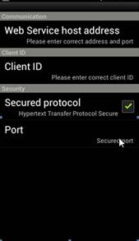
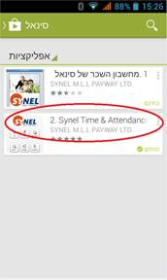
אפליקציית נוכחות
יש לאפשר לאפליקציה לגשת לאבטחה, מיקום, ושימוש בטלפון.
יש חובה שיהיה חיבור GPS בעת ההפעלה.

Slide 4
למכשירי אנדרואיד
Web service host address
יש להכניס את הכתובת: hrmny.kinneret.ac.il
Clint id
להשאיר ריק
Secured protocol
יש לסמן V
Port
יש להכניס 444
יש לשמור, לצאת מהאפליקציה, ולהפעיל אותה שוב!

Slide 5
למכשירי IPHONE
Web service host address
יש להכניס את הכתובת: hrmny.kinneret.ac.il
Clint id
להשאיר ריק
Secured protocol
יש לסמן V
Port
יש להכניס 443
יש לשמור, לצאת מהאפליקציה, ולהפעיל אותה שוב!

Slide 6
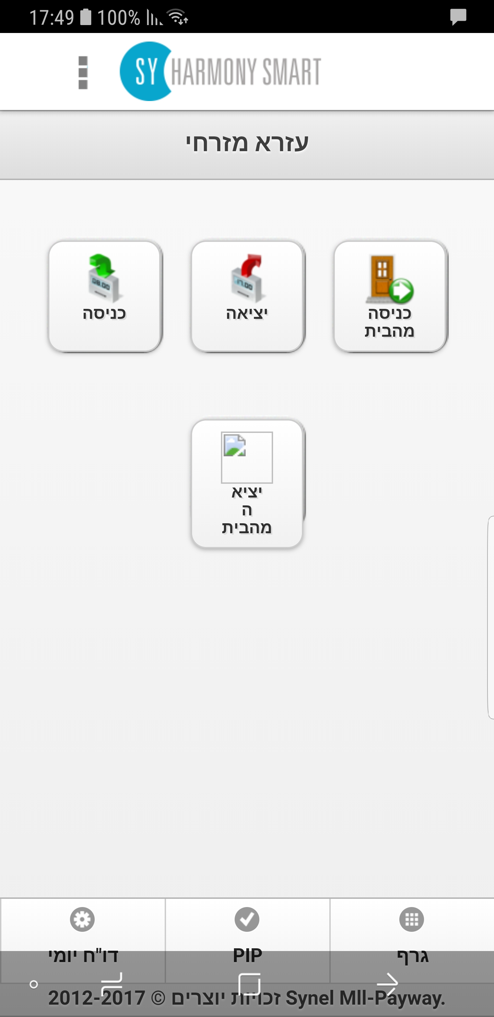
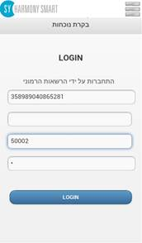
מסך פתיחה של האפליקציה
יש להכניס מספר עובד: ממערכת השכר, וסיסמא ראשונית

Slide 7
הנחיות לאפליקציה
האפליקציה תחומה רק עד למרחק של 500 מ' ממרכז הקמפוס, מחוץ לתחום, יש הודעת שגיאה, ולא ניתן לחתום.
באמצעות האפליקציה, ניתן לראות את דוח הנוכחות/העדרות,
אבל בלי סיכומים חודשיים.

Slide 8
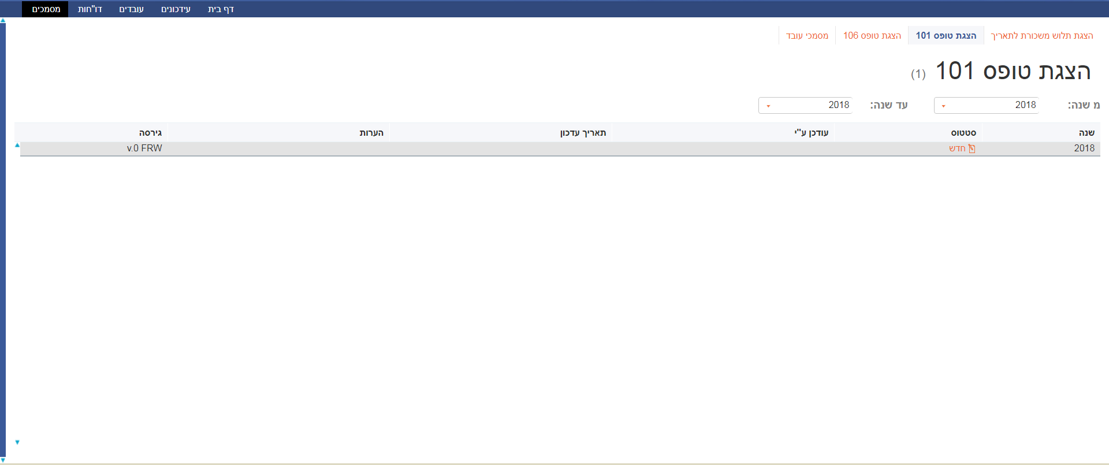
מסך הפתיחה, עד לעדכון מלא של טופס ה-101 האלקטרוני – המסך יוצג כדי להזכיר לך העובד לעדכן את כל הפרטים הנדרשים על פי החוק, ולצרף את כל המסמכים הרלוונטיים.

Slide 9
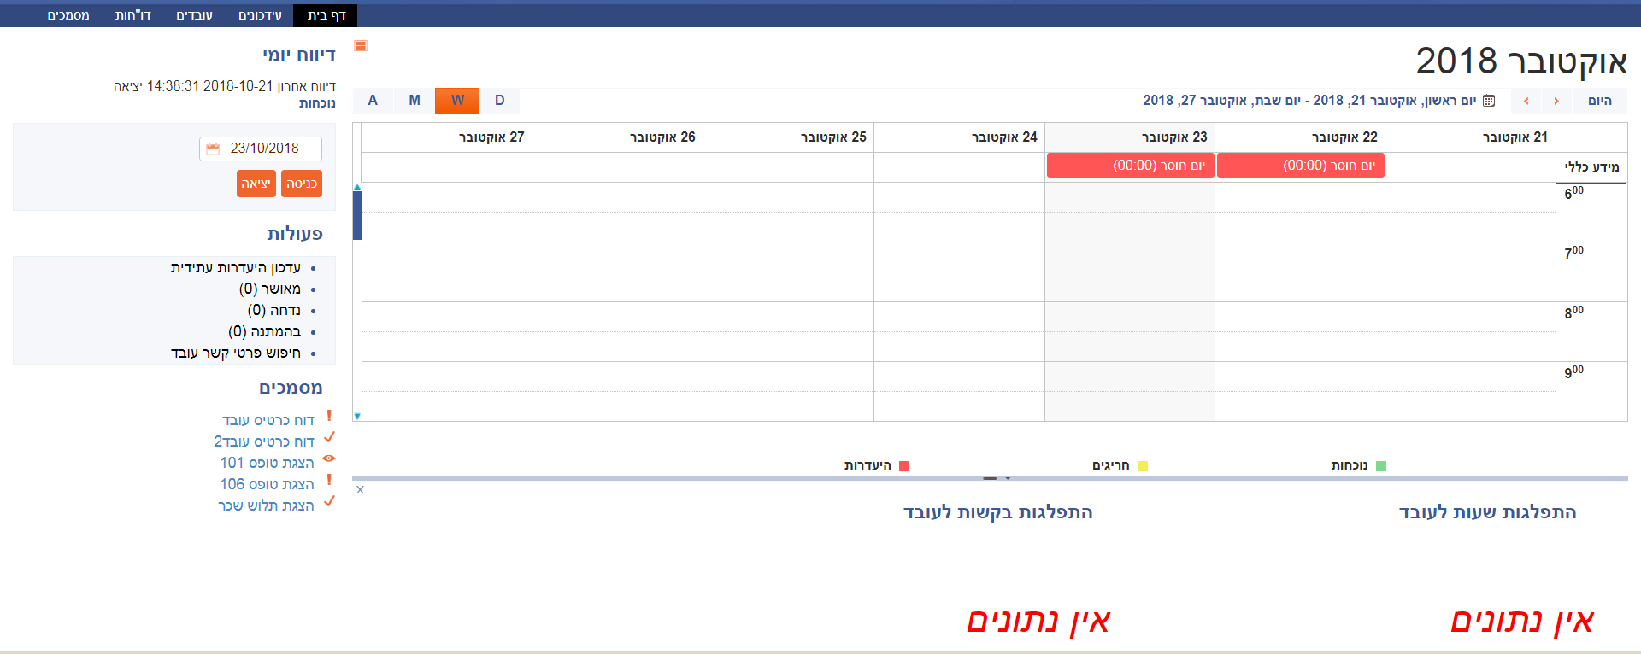
זה מסך דף הבית בתצוגת פעילות שבועית.
סימונים ירוקים – זו נוכחות תקינה. צהובה – חריגה (יש חוסר שעות לתקן יומי). אדומה – חסר דיווח (כניסה ו/או יציאה).
מאפשר החתמת כניסה ויציאה במקרה וכרטיס הנוכחות נשכח!

Slide 10
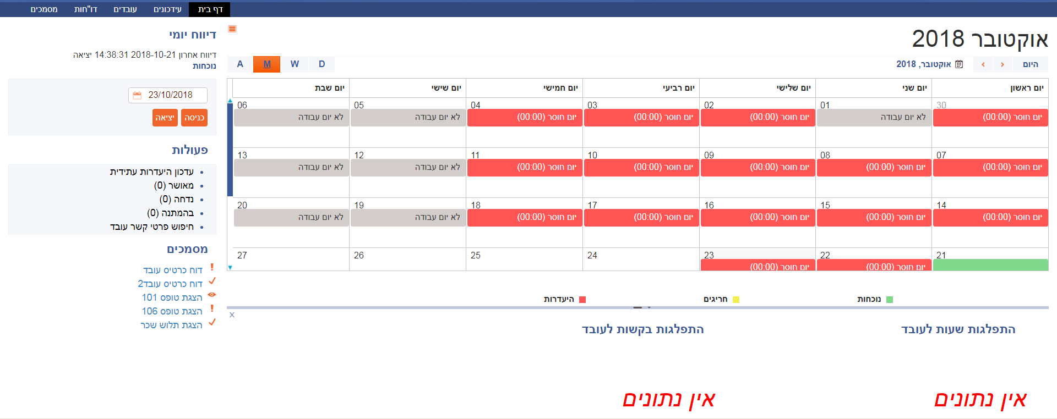
תצוגת פעילות חודשית
A – תצוגת נוכחות לפי רשימה
M – תצוגת נוכחות חודשית
W – תצוגת נוכחות שבועית
D – תצוגת נוכחות יומית

Slide 11
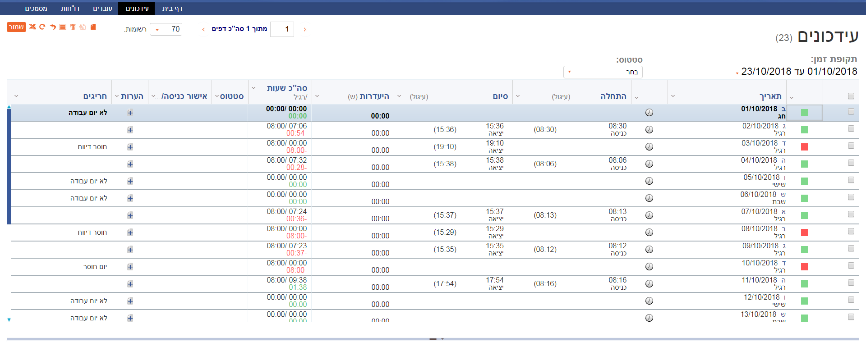
מסך זה מציג את הנוכחות, לגבי העדרויות שונות, חופשות, חגים, ימי גשר.
תיקוני עדכונים, כניסה מאוחרת, מחלות, חופשות, יבוצעו אך ורק דרך שרונה. יש לדאוג להעביר את כל האישורים סרוקים במייל, כל טופס בקובץ נפרד. מספר כניסות ויציאות באותו היום מופיעות כשורות נוספות.

Slide 12
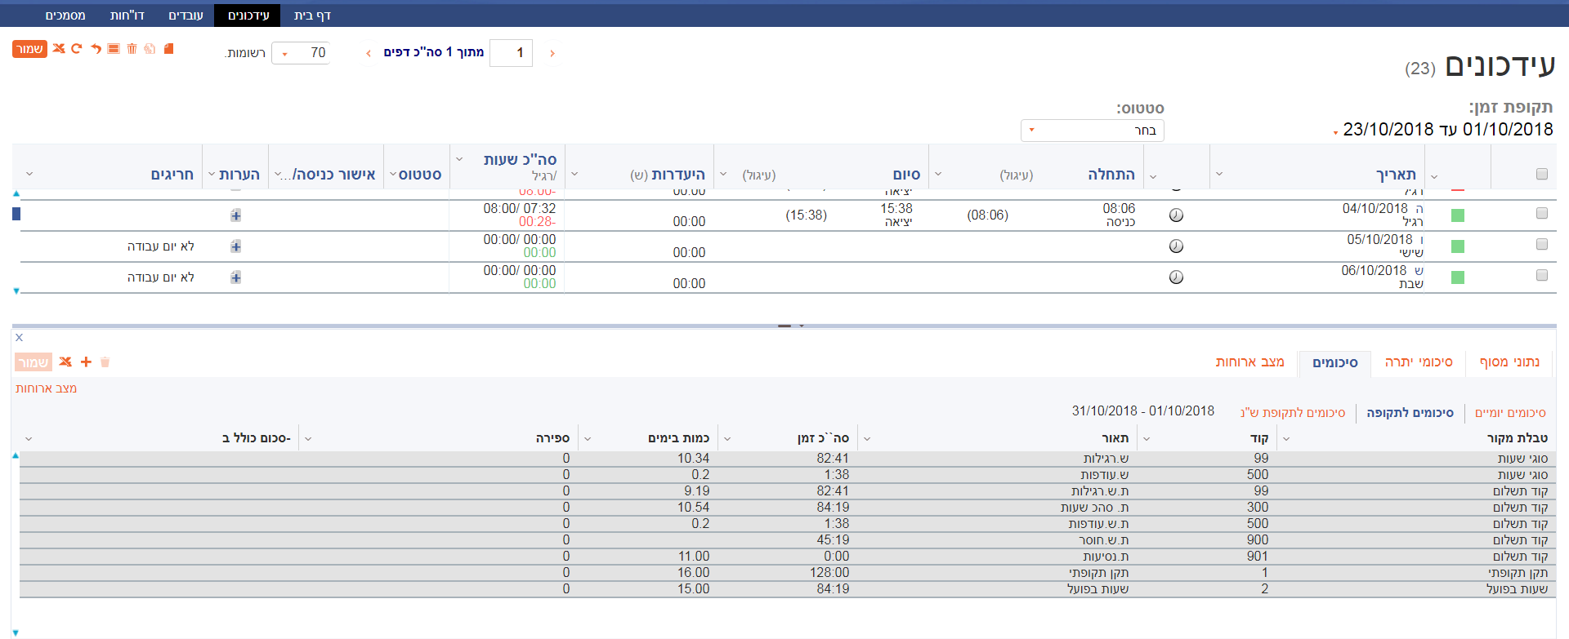
בתחתית המסך של העדכונים, ניתן לראות את סך הכל צבירות של הנוכחות לחודש האחרון. יש לזכור שבגלל שהדוח הזה אינו עבור חודש מלא, ישנם כמות שעות חסרות גדולות באופן משמעותי.

Slide 13
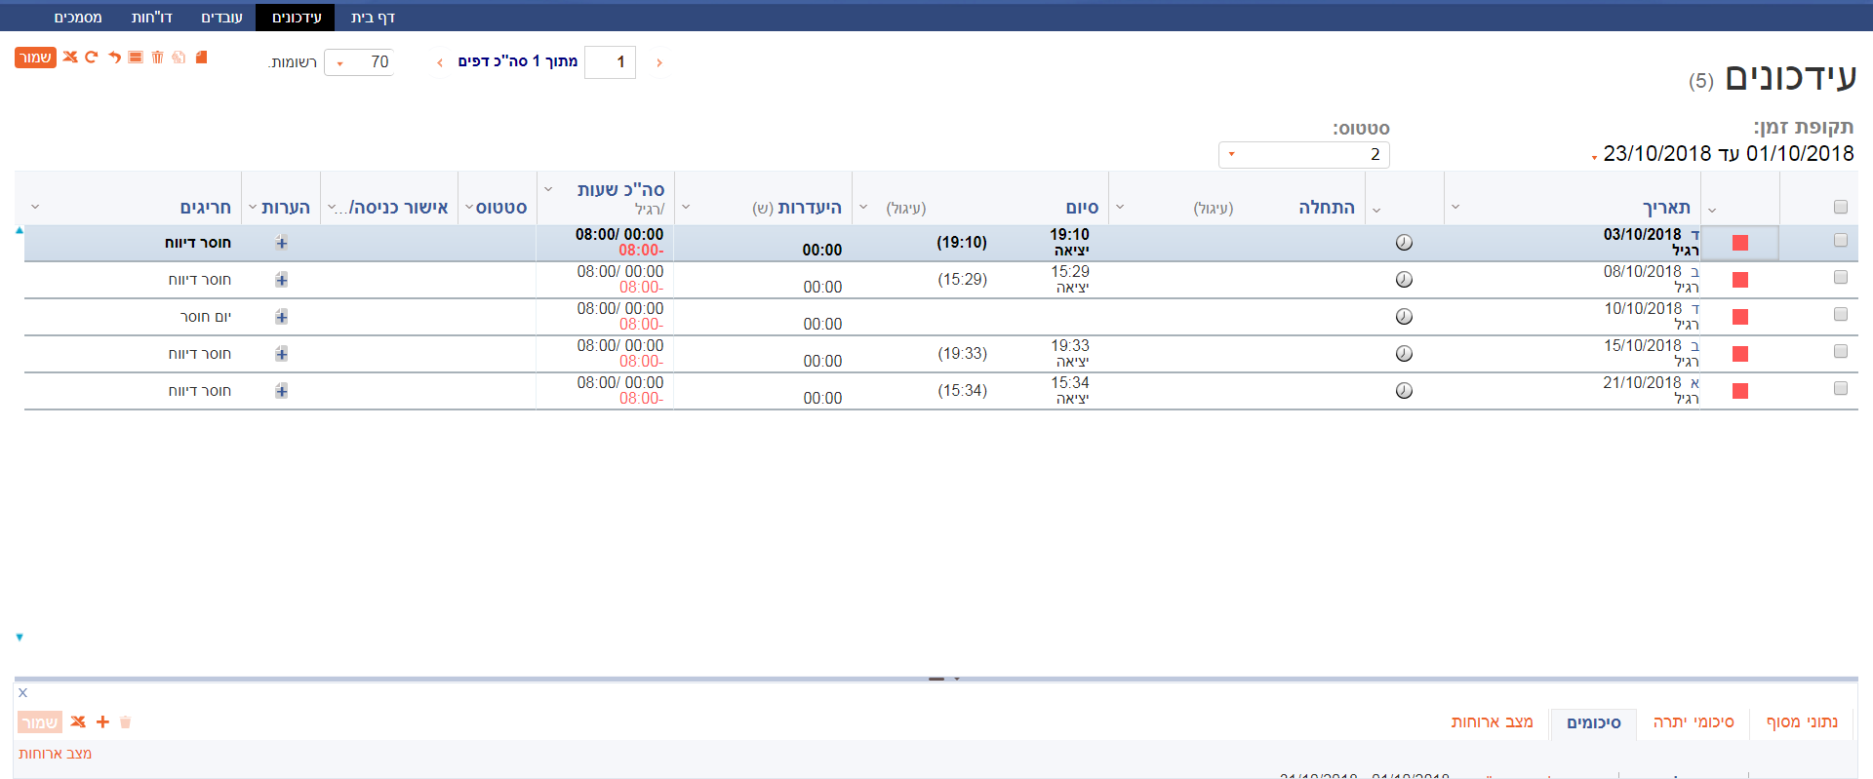
בשדה סטטוס, ניתן לבחור ולראות רק רשומות שגויות/תקינות/חלקיות לפי בחירה שנפתחת.
כך שאם מציגים רק שגויות, ניתן לראות רק את הרשומות הבעיתיות.

Slide 14
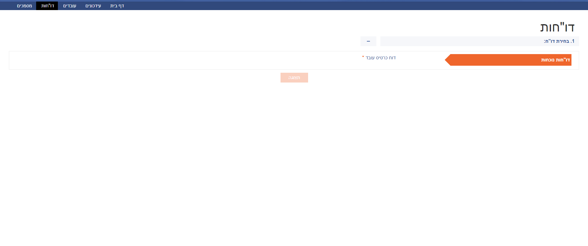
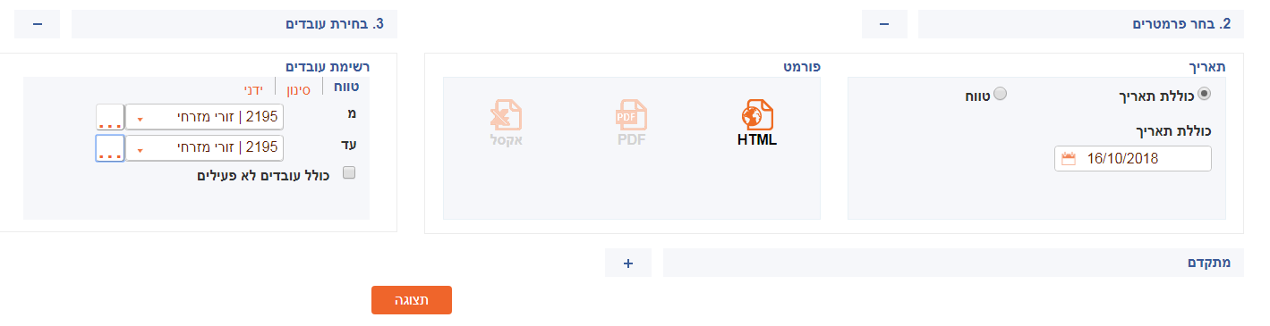
דוחות – ניתן להפיק דוח מסכם לתקופה, ניתן להפיק את הדוח במספר פורמטים, HTML, PDF, EXCEL

Slide 15
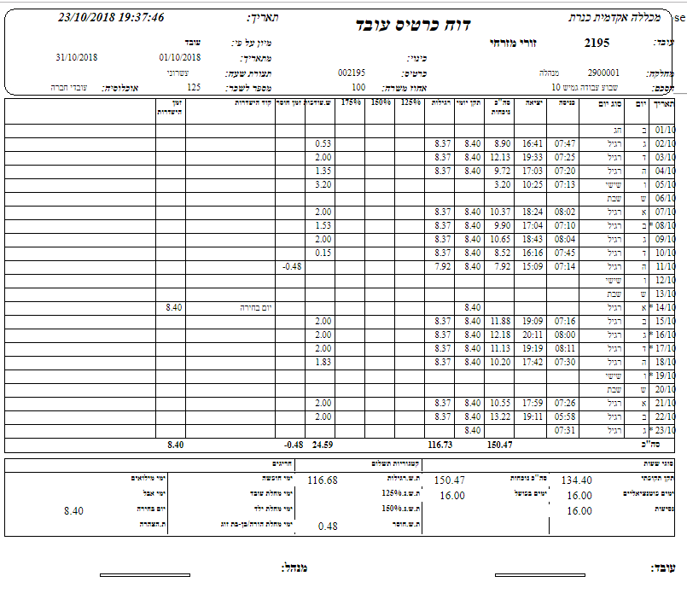
הדוח הזה בפורמט HTML אשר מציג את כל סיכומי הנוכחות, העדרויות.
יש להדגיש, שהשעות הנוספות משולמות רק לפי נהלי המכללה, ולא לפי הדיווח בפועל.
במהלך החודש, הדוח מציג מצב קיים, עד ליום הנוכחי.
שעות חסרות, יש לחשב בין שעות עודפות לזמן חסר.
זמן כניסה וזמן יציאה – רק הם בפורמט שעתי
דקות:שעות
כל שאר הדוח הינו בחישוב עשרוני.

Slide 16
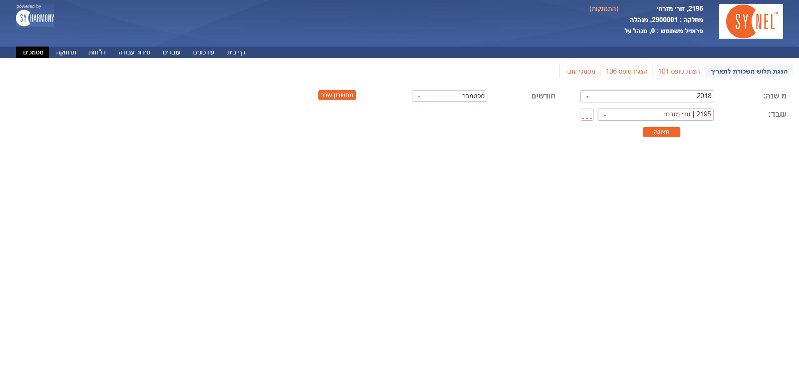
ניתן להפיק העתקי תלושי שכר משנת 2016
(נכון להיום, אני שואף להעלות תלושים משנת 2008, פשוט התהליך גוזל ממני המון זמן)
יש לזכור שעדיין יש צורך להשתמש בסיסמא שקיבלתם לצפייה בתלושים עד היום. הסיסמא נשמרת עבורכם.
ולא, לא ניתן להסיר את הסיסמא מפאת אבטחת מידע

Slide 17
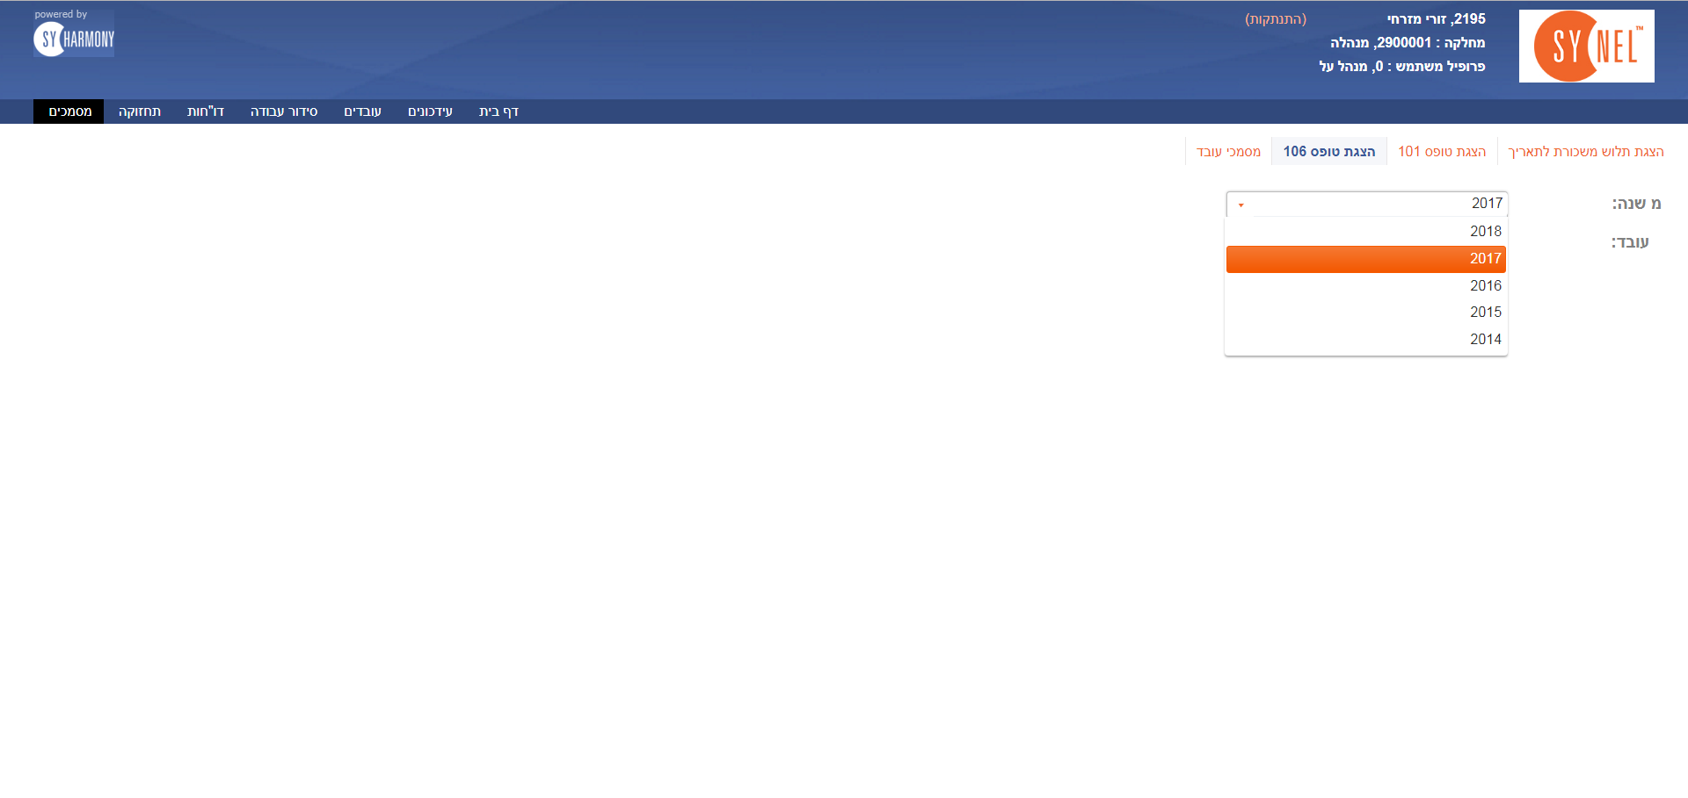
טופס 106 ניתן להפיק משנת 2008

Slide 18
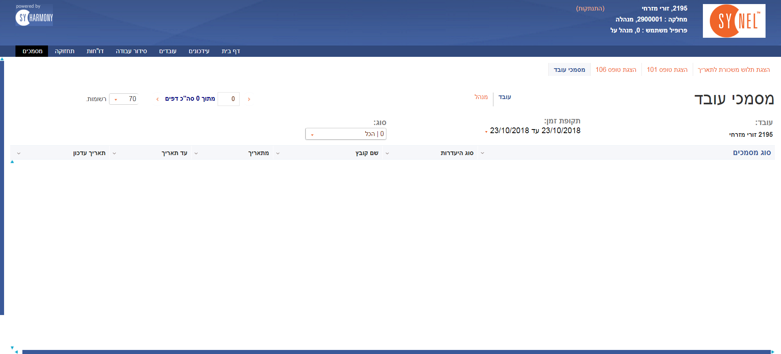
בחלון זה, ניתן לראות ולעקוב אחרי כל המסמכים שנדרשתם להעלות לאתר, אם למטרת אישורי העדרות ואם לטובת טופס ה-101 האלקטרוני

Slide 19
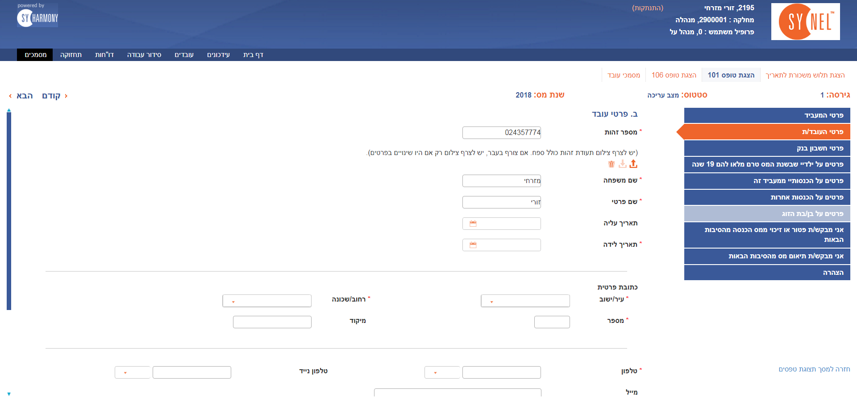
טופס 101 אלקטרוני! מהיום חסל סדר חתימות על נייר. הכל מבוצע באתר. כולל הסגירה המלאה של הטופס מול רשויות המס.

